Slide 1


大学生
2024年终汇报总结
Going at the year-end performance review ritual with a fresh psychological perspective is a quick way to increase your payback from all the hours you will spend writing,
汇报人：x'x'x

Slide 2
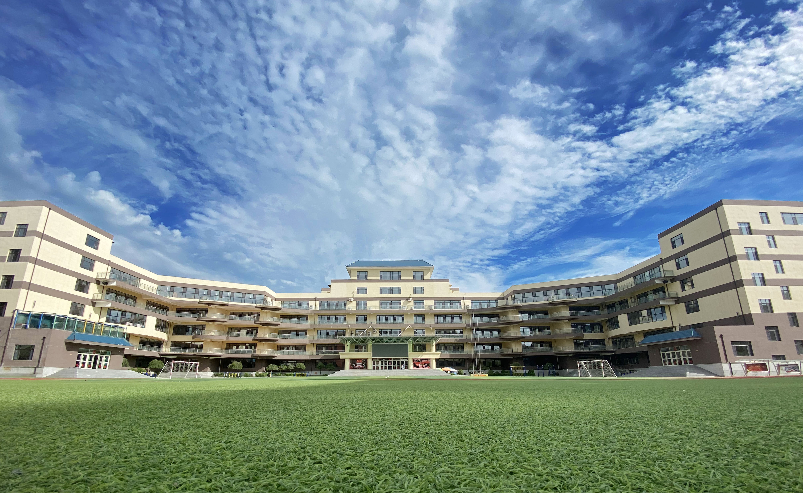
CONTENTS
01
02
03
04
输入标题
输入标题
输入标题
输入标题
Not for the poor renegade Not as a cheap and easy chi
Not for the poor renegade Not as a cheap and easy chi
Not for the poor renegade Not as a cheap and easy chi
Not for the poor renegade Not as a cheap and easy chi

Slide 3
01
请输入标题
Not for the poor renegade Not as a cheap and easy chi

Slide 4



输入标题
此处添加标题
点击此处添加您的正文，或者复制您的文本在此框中选择粘贴，并选择只保留文字；
此处添加标题
点击此处添加您的正文，或者复制您的文本在此框中选择粘贴，并选择只保留文字；
此处添加标题
点击此处添加您的正文，或者复制您的文本在此框中选择粘贴，并选择只保留文字；

Slide 5
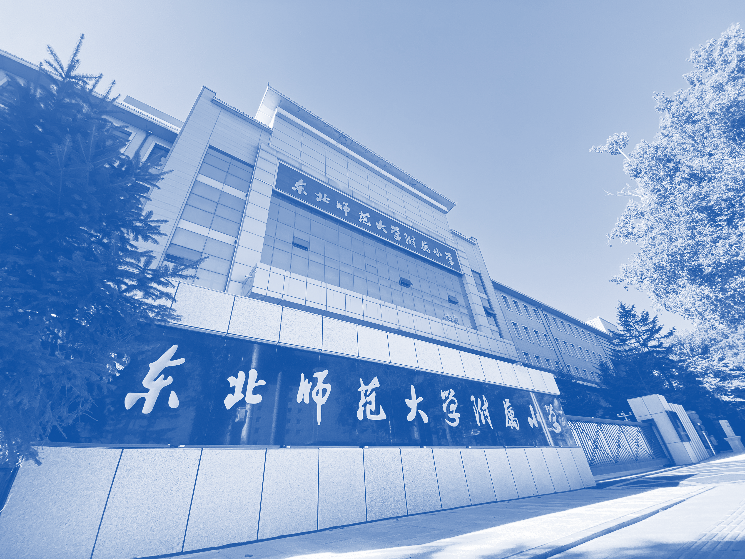
请输入标题
添加标题
添加标题
添加标题
点击此处添加您的正文,
或者复制您的文本在此框中选择粘贴，并选择只保留文字；点击此处添加您的正文,或者复制您的文本在此框中选择粘贴
点击此处添加您的正文,
或者复制您的文本在此框中选择粘贴，并选择只保留文字；点击此处添加您的正文,或者复制您的文本在此框中选择粘贴
点击此处添加您的正文,
或者复制您的文本在此框中选择粘贴，并选择只保留文字；点击此处添加您的正文,或者复制您的文本在此框中选择粘贴

Slide 6
请输入标题
输入标题
点击此处更换文本这里输入您的文字这里输入您的文字这里您点击此处更换文本这里输入您的文字这里输入您
输入标题
点击此处更换文本这里输入您的文字这里输入您的文字这里您点击此处更换文本这里输入您的文字这里输入您
输入标题
点击此处更换文本这里输入您的文字这里输入您的文字这里您点击此处更换文本这里输入您的文字这里输入您
输入标题
点击此处更换文本这里输入您的文字这里输入您的文字这里您点击此处更换文本这里输入您的文字这里输入您
输入标题
点击此处更换文本这里输入您的文字这里输入您的文字这里您点击此处更换文本这里输入您的文字这里输入您

Slide 7
请输入标题
输入标题
点击此处更换文本这里输入您的文字这里输入您的文字这里您点击此处更换文本这里输入您的文字这里输入您
输入标题
点击此处更换文本这里输入您的文字这里输入您的文字这里您点击此处更换文本这里输入您的文字这里输入您
输入标题
点击此处更换文本这里输入您的文字这里输入您的文字这里您点击此处更换文本这里输入您的文字这里输入您
输入标题
点击此处更换文本这里输入您的文字这里输入您的文字这里您点击此处更换文本这里输入您的文字这里输入您

Slide 8
02
请输入标题
Not for the poor renegade Not as a cheap and easy chi

Slide 9
请输入标题
此处添加标题
点击此处添加您的正文，或者复制您的文本在此框中选择粘贴，并选择只保留文字；
此处添加标题
点击此处添加您的正文，或者复制您的文本在此框中选择粘贴，并选择只保留文字；
此处添加标题
点击此处添加您的正文，或者复制您的文本在此框中选择粘贴，并选择只保留文字；
此处添加标题
点击此处添加您的正文，或者复制您的文本在此框中选择粘贴，并选择只保留文字；

Slide 10
请输入标题
D
S
F
X
添加标题
添加标题
添加标题
添加标题
点击此处添加您的正文，或者复制您的文本在此框中选择粘贴
点击此处添加您的正文，或者复制您的文本在此框中选择粘贴，
点击此处添加您的正文，或者复制您的文本在此框中选择粘贴
点击此处添加您的正文，或者复制您的文本在此框中选择粘贴，
点击此处添加您的正文，或者复制您的文本在此框中选择粘贴
点击此处添加您的正文，或者复制您的文本在此框中选择粘贴，
点击此处添加您的正文，或者复制您的文本在此框中选择粘贴
点击此处添加您的正文，或者复制您的文本在此框中选择粘贴，

Slide 11
03
职业兴趣与特长
Not for the poor renegade Not as a cheap and easy chi

Slide 12
请输入标题
此处添加标题
点击此处添加您的正文，或者复制您的文本在此框中选择粘贴，并选择只保留文字；
此处添加标题
点击此处添加您的正文，或者复制您的文本在此框中选择粘贴，并选择只保留文字；
添加标题
此处添加标题
点击此处添加您的正文，或者复制您的文本在此框中选择粘贴，并选择只保留文字；
此处添加标题
点击此处添加您的正文，或者复制您的文本在此框中选择粘贴，并选择只保留文字；

Slide 13






请输入标题
点击此处添加您的正文，或者复制您的文本在此框中选择粘贴
点击此处添加您的正文，或者复制您的文本在此框中选择粘贴
点击此处添加您的正文，或者复制您的文本在此框中选择粘贴
点击此处添加您的正文，或者复制您的文本在此框中选择粘贴
点击此处添加您的正文，或者复制您的文本在此框中选择粘贴
点击此处添加您的正文，或者复制您的文本在此框中选择粘贴

Slide 14
请输入标题
点击此处添加内容，点击此处添加内容，点击此处添加内容，点击此处添加内容。点击此处添加内容，点击此处添加内容，点击此处添加内容，点击此处添加内容。
输入标题
点击此处添加内容，点击此处添加内容，点击此处添加内容，点击此处添加内容。点击此处添加内容，点击此处添加内容，点击此处添加内容，点击此处添加内容。
输入标题
点击此处添加内容，点击此处添加内容，点击此处添加内容，点击此处添加内容。点击此处添加内容，点击此处添加内容，点击此处添加内容，点击此处添加内容。
点击此处添加内容，点击此处添加内容，点击此处添加内容，点击此处添加内容。点击此处添加内容，点击此处添加内容，点击此处添加内容，点击此处添加内容。
输入标题
输入标题

Slide 15
请输入标题
输入标题
输入标题
点击此处添加内容，点击此处添加内容，点击此处添加内容，点击此处添加内容。
1
5
点击此处添加内容，点击此处添加内容，点击此处添加内容，点击此处添加内容。
输入标题
输入标题
2
4
点击此处添加内容，点击此处添加内容，点击此处添加内容，点击此处添加内容。
点击此处添加内容，点击此处添加内容，点击此处添加内容，点击此处添加内容。
3
输入标题
点击此处添加内容，点击此处添加内容，点击此处添加内容，点击此处添加内容。

Slide 16
请输入标题
您的内容打在这里，或者通过复制您的文本后，在此框中选择粘贴，并选择只保留文字。
您的内容打在这里，或者通过复制您的文本后，在此框中选择粘贴，并选择只保留文字。
输入标题
您的内容打在这里，或者通过复制您的文本后，在此框中选择粘贴，并选择只保留文字。
您的内容打在这里，或者通过复制您的文本后，在此框中选择粘贴，并选择只保留文字。

Slide 17
谢谢您的聆听
Going at the year-end performance review ritual with a fresh psychological perspective is a quick way to increase your payback from all the hours you will spend writing,
汇报人：xxx

